Slide 1
Food-Aid Sistema Gestión Nutricional Hospitalario Exponen: Bryan Acosta, Héctor Villarroel

Slide 2

Nuestro Cliente
Área de Nutrición del Hospital Clínico Metropolitano La Florida Dra. Eloísa Díaz Insulza.
El objetivo principal de esta Institución Clínica es suplir la brecha de atenciones y procedimientos de salud, servicios de apoyo, diagnóstico y terapéuticos para los usuarios del sistema público.

Slide 3
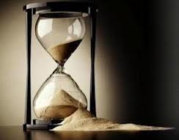
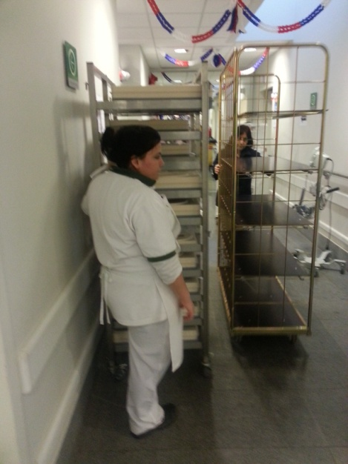
El Problema
Es el tiempo que toma la solicitud de los requerimientos de cada paciente, esta es una parte minina de las tareas que desarrollan a diario los nutricionistas y le quita mas tiempo que el establecido, para esta tarea, en particular.
Inconsistencia entre lo que el concesionario hace, versus las solicitudes de los nutricionistas, esto desencadena en una serie de desencuentros y problemas administrativos.

Slide 4
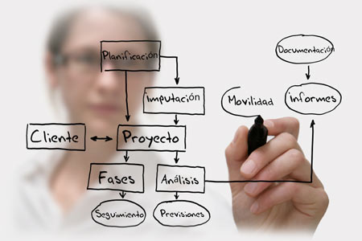
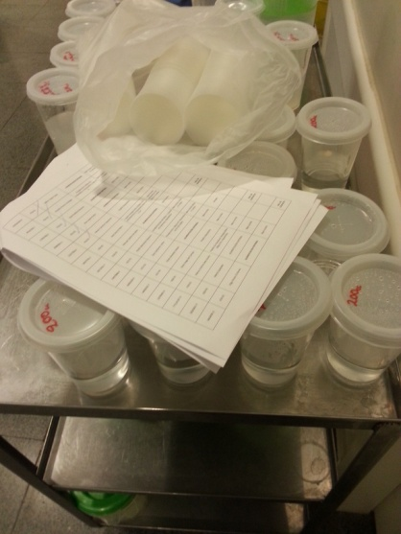
Proyecto
En la Unidad de Nutrición, existe un proceso de solicitud de meriendas y/o colaciones manual, y como consecuencia el cliente declara lo siguiente:
Problemas | Mejoras
Pérdida de tiempo en la solicitud | Disminuir los tiempos de solicitud
Desperdicio de las materias primas | Disminuir mermas en las materias primas
Mala coordinación entre las áreas | Mejorar la gestión de los recursos humanos
Mala gestión de los recursos humanos | Maximizar la productividad de los nutricionistas

Slide 5
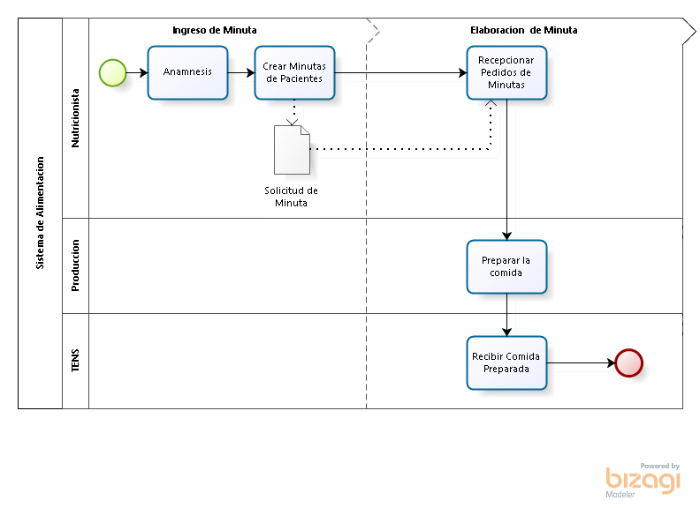
Procesos Actuales

Slide 6
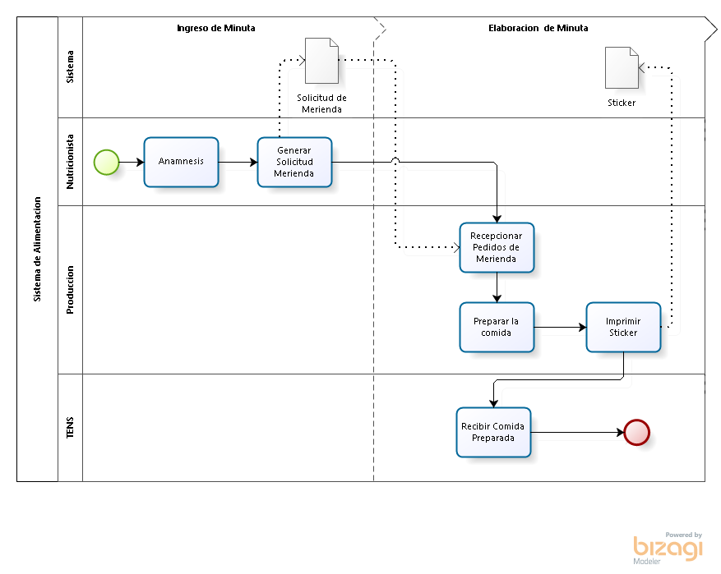
Mejoras en los procesos
Sistema
Mejorado

Slide 7

Descripción del Proyecto
Se desarrollarán las siguientes actividades:
Análisis del Problema.
Diseñar nuevos procedimientos.
Documentar Procesos simplificados.
Diseñar Procesos Automáticos.
Generar un Sistema que contenga marco de trabajo (teórico/práctico)

Slide 8

Objetivos
Objetivo general
Diseñar un Sistema de Gestión Nutricional Hospitalario “Food-Aid”
Objetivos Específicos:
Para alcanzar el objetivo general, se han definido los siguientes objetivos específicos:
Documentar Procesos
Diseñar una solución
Construir Aplicación
Desarrollar Plan de Prueba

Slide 9

Metodologías
Proceso Unificado (UP)
Herramientas:
Lenguaje de Programación Java
MYSQL
IDE Eclipse
Enterprise Arquitect
Bizagi

Slide 10
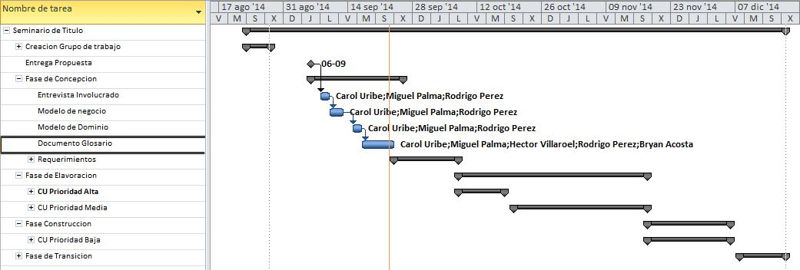
Cronograma de Actividades

Slide 11
Conclusión
Proyecto orientado netamente a la mejora de la gestión, productiva de la unidad de Nutrición del Hospital.
Proyecto enfocado a ayudar a los Nutricionistas de la unidad, para mejorar el desempeño de sus actividades, gracias al ahorro de tiempo que significa, tener procesos automatizados.

Slide 12
Gracias

